Slide 1



Школьное инициативное бюджетирование
2023г.

Slide 2


Школьное инициативное бюджетирование*
- предусматривает комплекс мероприятий, направленных на вовлечение учащихся 8–11 классов образовательных организаций системы общего образования Республики Крым в решение вопросов местного значения
ЦЕЛЬ:
вовлечение школьного сообщества: педагогов, учеников и их родителей в принятие бюджетных решений, позволяющих изменить к лучшему школьную территорию и инфраструктуру.
ЗАДАЧИ:
создание и развитие в общеобразовательных организациях механизмов и традиций выявления, обсуждения и совместного решения задач, затрагивающих интересы обучающихся;
развитие бюджетной грамотности и гражданской активности обучающихся;
* Согласно Приказу Министерства Финансов РК от 21.03.2023г. №47

Slide 3
Рабочие органы школьного инициативного бюджетирования
Штаб ШкИБ в школах;
Учащиеся школ; Советы обучающихся;
Инициативные граждане/волонтеры;
Центр изучения гражданских инициатив;
Координаторы Проекта в муниципальных районах;

Slide 4
Координаторы Проекта в муниципальных районах
Что необходимо сделать?
Предусмотреть софинансирование Проекта школьного инициативного бюджетирования из бюджета района
Загрузить необходимые файлы в форму заявки на сайт «Открытый бюджет» в раздел «Крым как мы хотим»
Утвердить необходимые НПА
Формирование *отчетов

Slide 5
Задачи директора образовательной организации
Что необходимо сделать?
Принять Положение о школьном инициативном бюджетировании в образовательной организации;
Контролировать исполнение и качество реализации инициативных проектов;
Назначить состав Штаба ШкИБ;
Обеспечить реализацию предусмотренных проектом победителем мероприятий за счет средств бюджета общеобразовательной организации.
Загрузить необходимые файлы в форму заявки на сайт «Открытый бюджет» в раздел «Крым как мы хотим»

Slide 6
Штаб ШкИБ
Что необходимо сделать?
Для содействия школьникам в организации работ на уровне школы, а также для осуществления связи между школой и администрацией муниципального района, решением руководства школы создаётся Штаб Шкиб при образовательной организации. Штаб Шкиб выполняет следующие функции:
участвует в обучающих мероприятиях, организуемых в рамках Проекта;
в сотрудничестве с прошедшими обучение школьниками участвует в планировании и проведении информационной кампании по Проекту среди учеников 8-11 классов школы;
совместно с координатором Проекта в муниципальном районе организует распространение методических и информационных материалов;
содействует распространению на уровне школы информации, касающейся реализации Проекта;
оказывает школьникам организационную помощь на всех этапах подготовки и реализации Проекта;

Slide 7
Штаб ШкИБ
Что необходимо сделать?
Для содействия школьникам в организации работ на уровне школы, а также для осуществления связи между школой и администрацией муниципального района, решением руководства школы создаётся Штаб Шкиб при образовательной организации. Штаб Шкиб выполняет следующие функции:
участвует в качестве наблюдателя и консультанта в собраниях, проводимых в школе в рамках Проекта;
участвует в организации и проведении общешкольного голосования по выдвинутым проектным предложениям;
осуществляет мониторинг реализации Проекта в школе, и информирует о его ходе все заинтересованные стороны;
содействует школьникам в подготовке мероприятий, посвященных открытию объекта, и участвует в них.
оказывает школьникам помощь в проведении технического анализа проектных предложений, составлении сметы и Заявки;

Slide 8






Типология проектов
Библиотеки
Театры
Музеи
Зоны отдыха
Столовые (за исключением пищеблоков)
Балетные, художественные и музыкальные классы
Согласно приказу Министерства финансов Республики Крым от 21.03.2023 № 47 (в ред. от 18.09.2023)

Slide 9





Типология проектов
Оснащение спортивных команд
Радио-, медиа- и киностудии
Редакции периодических изданий
Организация хранения личных вещей
Другие проекты по улучшению территории и инфраструктуры общеобразовательной организации
Согласно приказу Министерства финансов Республики Крым от 21.03.2023 № 47 (в ред. от 18.09.2023)

Slide 10

Типология проектов
НЕ ДОПУСКАЕТСЯ направление средств на:
Проведение текущего и кап-го ремонта административно-хозяйственных помещений общеобразовательной организации
Содержание персонала общеобразовательных организаций
Коммерческую деятельность
«Патриотическое воспитание граждан Российской Федерации»
«Социальные лифты для каждого»
«Движение первых»
«Точка роста»
«Юнармия»

Slide 11
Софинансирование* проектов ШКиБ
* Согласно Постановлению Совета Министров РК от 20.10.2020 № 658 (в редакции от 11.09.2023 № 673 ₎
_{Не} обязательный параметр софинансирования – спонсорская помощь

Slide 12
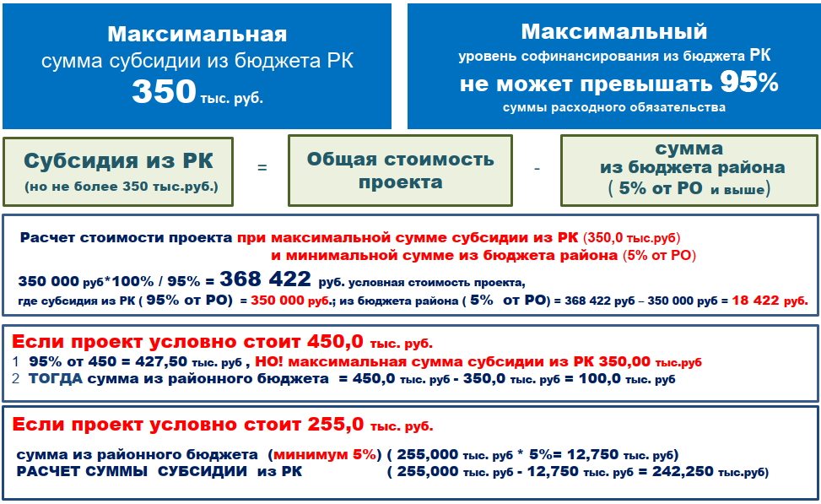
Примеры расчета стоимости проекта ШКиБ

Slide 13
Механизм организации и проведения конкурсного отбора проектов
Образовательная организация
Муниципальный район
Утверждение необходимых НПА
Создание команд/Оформление проектных идей
Утверждение необходимых НПА
Анализ проектов
Презентация проектов
Загрузить необходимые файлы в форму заявки на сайт «Открытый бюджет» в раздел «Крым как мы хотим»
Информационная кампания
Определение победителя
Общешкольное голосование
Предоставить отчеты*
Загрузить необходимые файлы в форму заявки на сайт «Открытый бюджет» в раздел «Крым как мы хотим»
*Приложение 5 к приказу Министерства финансов Республики Крым от 21.03.2023 № 47 (в ред. от 18.09.2023)

Slide 14
Структура презентации*
Презентация проекта должна быть представлена в формате .pdf и содержать не более 6 слайдов согласно следующей структуре:
2. Актуальность проекта (описание проблемы, на решение которой нацелен проект, в полном или частичном объеме решается проблема реализацией проекта и т.п.).
3. Идея проекта (формулировка идеи должна быть конкретной, измеримой, достижимой, содержать информацию о планируемом месте под реализацию проекта и предполагаемом периоде его эксплуатации).
1. Титульный лист (название проекта, список участников школьной команды, наименование муниципального образования, на территории которого планируется реализовывать проект, полное наименование общеобразовательной организации, ответственный руководитель проекта).
4. Ожидаемые результаты от реализации проекта Ожидаемые результаты от реализации проекта (количественные и/или качественные, представляются в виде одной из форм визуализации проекта: коллаж, рисунок, фото из интернета, макет, 3D- модель и т.п.) с приложением СМЕТЫ проекта (перечень затрат).
5. Целевая аудитория (указание на возрастные группы обучающихся, на которых рассчитан проект).
6. Мероприятия по продвижению проекта (перечисление используемых средств информации для сообщений о проекте, его актуальности, способах привлечения к участию спонсоров, волонтеров в социальных сетях, блогах, средствах массовой информации).
Согласно приказу Министерства финансов Республики Крым от 21.03.2023 № 47 (в ред. от 18.09.2023)

Slide 15
Перечень документов для участия в конкурсном отборе проектов ИБ, основанных на инициативах школьников
1. Заявка на участие в конкурсном отборе (Участник конкурсного отбора размещает документы и заявку, подписанную усиленной квалифицированной подписью, в электронном виде на официальном портале "Открытый бюджет Республики Крым" )
2. Справка о численности обучающихся 8-11 классов школы (по Форме из приложения 4 к Приказу Министерства финансов Республики Крым от 21.03.2023 № 47)
3. Протокол общешкольного собрания по отбору проектов (по Форме из приложения 4 к Приказу Министерства финансов Республики Крым от 21.03.2023 № 47)
4. Рейтинг проектов, рассмотренных на общешкольном голосовании (по Форме из приложения 2 к Приказу Министерства финансов Республики Крым от 21.03.2023 № 47 (в ред. от 18.09.2023)
5. Документы, подтверждающие стоимость реализации проекта (локальные сметы (сводный сметный расчет) на работы (услуги) в рамках проекта, прайс-листы, коммерческие предложения (не менее 3-х), иные документы, подтверждающие стоимость проекта. Конъюнктурный анализ цен на товары (работы, услуги) (с выведением среднего уровня цен);
Согласно приказу Министерства финансов Республики Крым от 21.03.2023 № 47 (в ред. от 18.09.2023)

Slide 16
Перечень документов для участия в конкурсном отборе проектов ИБ, основанных на инициативах школьников
6. Гарантийное письмо о софинансировании проекта за счет средств бюджета муниципального образования за подписью главы местной администрации;
7. Гарантийные письма от физических лиц, индивидуальных предпринимателей, юридических и иных лиц в поддержку проекта в неденежной форме;
8. Презентация проекта, представленная в формате .pdf и содержащая не более 7 листов;
9. Копия свидетельства о государственной регистрации права или выписка из Единого государственного реестра недвижимости, подтверждающая право собственности муниципального образования на объект, на территории которого реализуется проект (при необходимости);
10. Фотографии, свидетельствующие о неудовлетворительном состоянии объекта, предлагаемого для реализации в рамках проекта (при необходимости);
11. Решение (постановление) местной администрации об участии в конкурсном отборе.
12. Сопроводительное письмо организатору конкурсного отбора проектов инициативного бюджетирования, основанных на инициативах обучающихся в муниципальных общеобразовательных организациях;
Согласно приказу Министерства финансов Республики Крым от 21.03.2023 № 47 (в ред. от 18.09.2023)

Slide 17
Критерии конкурсного отбора проектов
Школьного инициативного бюджетирования*
№ п/п | Наименование критерия конкурсного отбора проектов инициативного бюджетирования, основанных на инициативах обучающихся в муниципальных общеобразовательных организациях (далее – проекты) | Значение критерия конкурсного отбора проектов | Количество баллов
1 | Доля обучающихся, принявших участие в общешкольном голосовании в муниципальных общеобразовательных организациях по отбору проектов, имеющих право голоса | более 80% | 15 баллов
 |  | от 40 до 80% | 10 баллов
 |  | менее 40% | 0 баллов
2 | Количество проектов, | 3 и более проектов | 10 баллов
 | представленных на общешкольное голосование в муниципальных общеобразовательных организациях | менее 3 проектов | 5 баллов
_{* Согласно} постановлению Совета министров Республики Крым от 16.10.2020 № 658 (в ред. от 11.09.2023)

Slide 18
Критерии конкурсного отбора проектов
Школьного инициативного бюджетирования*
3 | Уровень софинансирования проекта со стороны бюджета муниципального района Республики Крым | от 8% и более | 7 баллов
 |  | от 7 до 8% | 5 баллов
 |  | от 6 до 7% | 2 балла
 |  | от 5 до 6% | 1 балл
4 | Качество проведенной информационной кампании по продвижению проекта в средствах массовой информации, социальных сетях, блогах | 1 использование специальных информационных досок/стендов для продвижения проекта | 5 баллов
 |  | нет использования специальных информационных досок/стендов | 0 баллов
 |  | 2 наличие публикации в информационно- телекоммуникационной сети «Интернет», социальных сетях, блогах для продвижения проекта (3 и более публикаций) | 20 баллов
 |  | наличие публикации в информационно- телекоммуникационной сети «Интернет», социальных сетях, блогах для продвижения проекта (менее 3 публикаций) | 10 баллов
 |  | нет публикации | 0 баллов
 |  | 3 наличие видеоролика в информационно- телекоммуникационной сети «Интернет», социальных сетях, блогах для продвижения проекта | 20 баллов
 |  | нет видеоролика | 0 баллов
_{* Согласно} постановлению Совета министров Республики Крым от 16.10.2020 № 658 (в ред. от 11.09.2023)

Slide 19
Критерии конкурсного отбора проектов
Школьного инициативного бюджетирования*
5 | Уровень подготовки презентационного материала проекта (визуализации проекта) | Высокий уровень (презентация содержит все предусмотренные элементы: титульный лист, актуальность проекта, идея проекта, целевая аудитория, ожидаемые результаты, мероприятия по продвижению проекта) | 20 баллов
 |  | Средний уровень (презентация не содержит одного или нескольких из предусмотренных элементов, но не более трех: титульный лист, актуальность проекта, идея проекта, целевая аудитория, ожидаемые результаты, мероприятия по продвижению проекта) | 15 баллов
 |  | Низкий уровень (презентация не содержит более трех из предусмотренных элементов: титульный лист, актуальность проекта, идея проекта, целевая аудитория, ожидаемые результаты, мероприятия по продвижению проекта) | 5 баллов
 |  | Презентация отсутствует | 0 баллов
_{* Согласно} постановлению Совета министров Республики Крым от 16.10.2020 № 658 (в ред. от 11.09.2023)

Slide 20
Критерии конкурсного отбора проектов
Школьного инициативного бюджетирования*
6 | Поддержка проекта в неденежной форме со стороны физических лиц, индивидуальных предпринимателей, юридических и иных лиц | есть | 3 балла
 |  | нет | 0 баллов
Итого |  |  | 100
_{* Согласно} постановлению Совета министров Республики Крым от 16.10.2020 № 658 (в ред. от 11.09.2023)

Slide 21
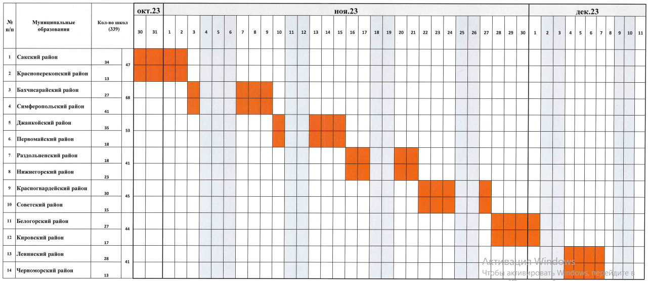
График подачи заявок

Slide 22
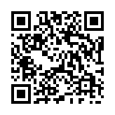
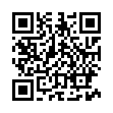
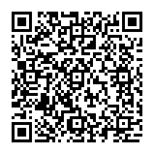
Центр изучения гражданских инициатив в социальных сетях
ВКонтакте
Одноклассники
Telegram

Slide 23


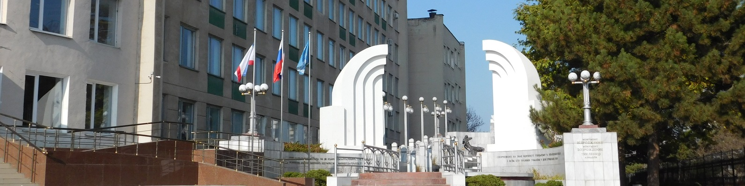

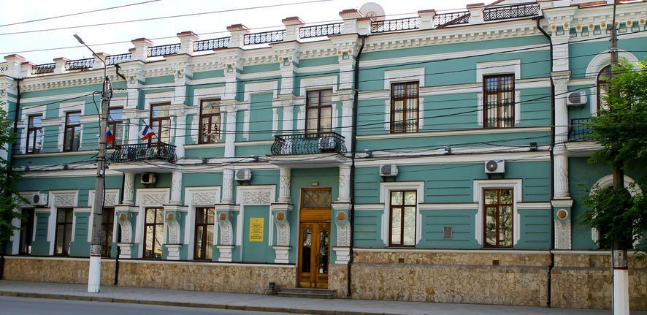
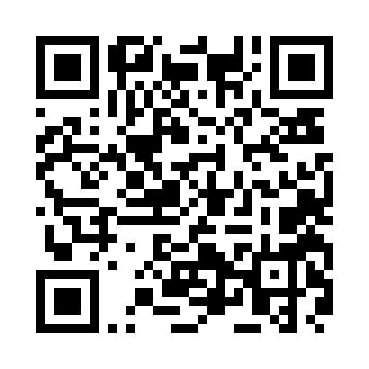
Контактные данные
Центр изучения гражданских инициатив
ГБОУВО РК «Крымский инженерно-педагогический университет имени Февзи Якубова»
Начальник Центра
– Кропотова Наталья Владимировна
e-mail: centr_grajdan@kipu-rc.ru
тел. : (3652) 78-82-82
+7-978-624-40-76
Отдел проектного управления и инициативного бюджетирования Министерства финансов Республики Крым
Заведующий отделом – Кадкина Алина Юрьевна
e-mail: unp@minfin.rk.gov.ru
тел. : (3652) 733-037

Slide 24

Спасибо за внимание!

